Slide 1
Legislativní a kurikulární dokumenty
Gajzlerová Lenka
jaro 2013

Slide 2
Jaké známe?
Vypište jaké známe legislativní a kurikulární dokumenty /opatření

Slide 3
Výčet legislativních a kurikulárních dokumentů
Bílá Kniha – Národní program rozvoje vzdělávání (2001)
ratifikovaná Úmluva o právech osob se zdravotním postižením (podzim 2009)
na základě ratifikace byl zpracován Národní plán vytváření rovných příležitostí pro osoby se zdravotním postižením (2010–2014)
koncipován Národní akční plán vzdělávání (NAPIV) z března roku 2010
Školský zákon č. 561/2004 Sb. ve znění pozdějších předpisů (poslední novela zákona č. 472/2011 Sb.)

Slide 4
Bílá kniha
Formuluje základní
  východiska, předpoklady rozvoje vzdělávací soustavy v krátkodobém, střednědobém a dlouhodobém časovém horizontu
Základní otázky předškolního, základního a středního vzdělávání
  Změny cílů a obsahů vzdělávání, zvyšování kvality vzdělávání, vzdělávání mimořádně nadaných, sociálně znevýhodněných a zdravotně postižených
Terciární vzdělávání
  Cíle a struktura terciárního vzdělávání, přístup ke vzdělávání a péči o studenty
Vzdělávání dospělých
  Studium dospělých na VŠ, rekvalifikační vzdělávání, další profesní vzdělávání, zájmové vzdělávání

Slide 5
Rámcové vzdělávací programy
Jaké znáte RVP?
Co definují

Slide 6
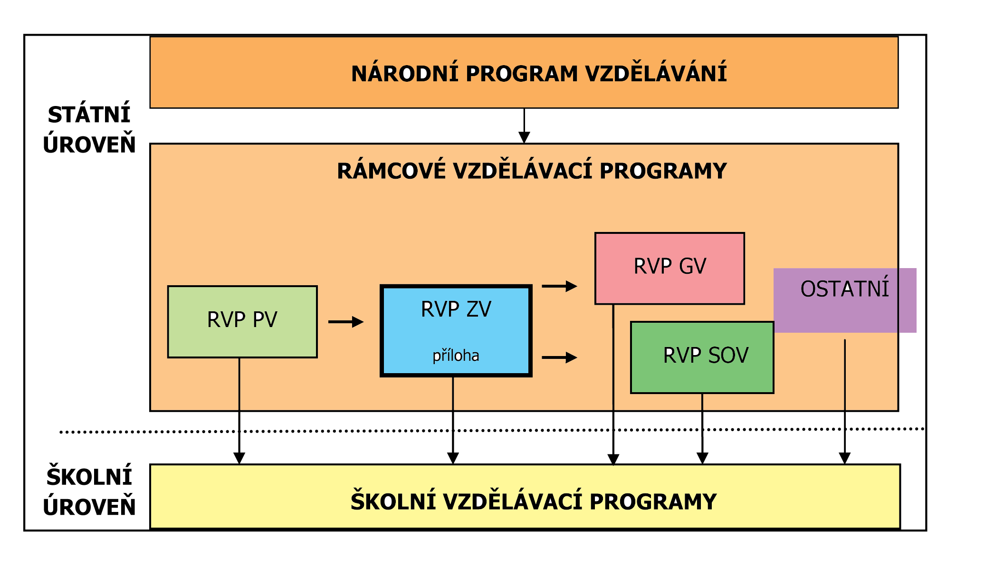
Jaký je systém kurikulárních dokumentů?

Slide 7
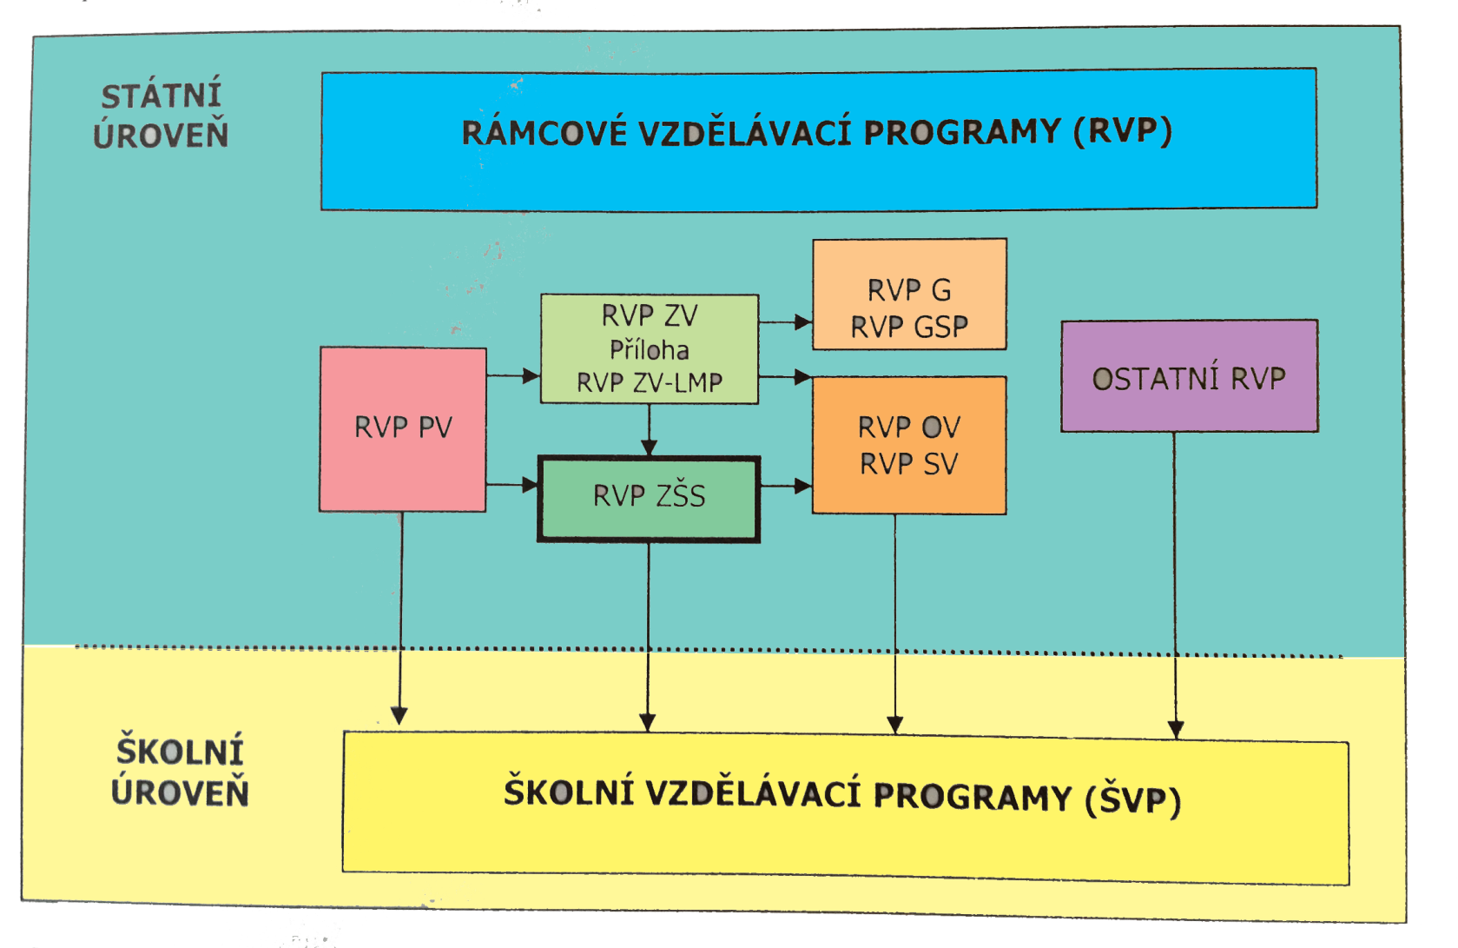

Slide 8
Rámcové vzdělávací programy
Obsah RVP ZV - LMP
Obsah RVP – obor vzdělání ZŠS
navíc příloha
pojetí a cíle
klíčové kompetence
vzdělávací oblasti
průřezová témata
rámcový učební plán
Část D
  SVP
  nadaní
rozdělen na I. a II. d.
  STMP x TMP
pojetí a cíle I. a II. d.
klíčové kompetence I. a II. d.
vzdělávací oblasti I. a II. d.
průřezová témata I. d.
rámcový učební plán I. a II. d.
Část D
  kombi postižení

Slide 9
Jaké jsou specifika v části D – RVP ZV
RVP ZV
vzdělávání žáků se speciálními vzdělávacími potřebami
žáků se zdravotním postižením a zdravotním znevýhodněním
žáků se sociálním znevýhodněním
Podmínky vzdělávání ž. se ZP a ZZn, sociálním znevýhodněním
RVP ZŠS
Vzdělávání žáků s kombinací postižení
Podmínky vzdělávání žáků s kombinací postižení

Slide 10
Najdi rozdíly mezi jednotlivými RVP v oblasti VV

Slide 11
Využití kartiček

